Slide 1
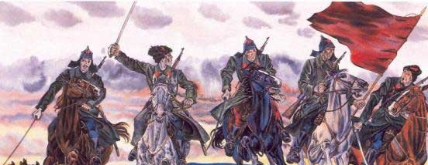
Гражданская война в России
(в лицах и схемах)
1. Представители белого движения.
2. Представители красного движения.
3. Схемы к лекции «Гражданская война в России».
4. Задания для самопроверки.
5. Ответы к заданиям для самопроверки.
5. Навигация (начните работу с этой строки!)
6. Источники.

Slide 2
Презентация включает в себя зрительную информацию, которая поможет Вам лучше представить изучаемую эпоху:
-фотодокументы всех рабочих материалов этой презентации помогут ярче представить себе особенный дух эпохи, познакомят с её наиболее значительными персонажами, в руках которых находились судьбы России в первой четверти 20 столетия;
- схемы (помогут конкретизировать материал по отдельным вопросам);
-также есть вариант проверочной работы для самопроверки (её успешное выполнение будет подтверждением того, что изучаемая тема усвоена).
Обращайте внимание на кнопки возврата на титульный лист
и к заданиям (ответам) для самопроверки .

Slide 3
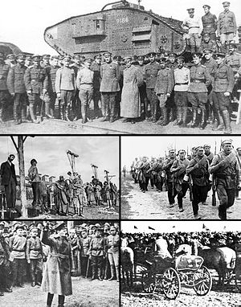
Гражданская война в России
Сверху вниз, слева направо: Вооружённые силы Юга России в 1919 году, повешение австро-венгерскими войсками рабочих Екатеринослава во время австро-германской оккупации в 1918 году, красная пехота на марше в 1920 году, Л. Д. Троцкий в 1918 году, тачанка 1-й Конной армии.

Slide 4
*Борьба за власть, свою собственность, права.
БЕЛОЕ ДВИЖЕНИЕ:
причины участия в Гражданской войне
*Восстановление духовной жизни России.
*Борьба с большевиками (идеологическая, политическая, физическая расправа с преступниками, посягнувшими на основы политического строя).
*Восстановление прежнего режима власти.

Slide 5
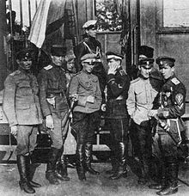
Белогвардейцы

Slide 6

ДЕНИКИН АНТОН ИВАНОВИЧ
Род. 4 декабря 1872 г., в дер. Шпеталь-Дольный Варшавской губ., в семье отставного майора, ум. 7 августа 1947 г., в Анн-Арбор (США).
Один из руководителей белого движения, публицист, мемуарист.
Выпускник Императорской Николаевской академии Генерального штаба (1899).
Служил на разных должностях, в годы Русско-японской войны штаб-офицер для особых поручений при штабе 8-го армейского корпуса;
начальник штаба Забайкальской казачьей, затем Урало-Забайкальской дивизии и др. Кавалер орденов св. Станислава и св. Анны 3-й степени с мечами и бантами и 2-й степени с мечами.
Был арестован за поддержку корниловского мятежа, после освобождения бежал на Дон и в 1918 г. возглавил 1-ю Добровольческую дивизию.
После гибели Корнилова возглавил Добровольческую армию, с начала 1919 г. — Главнокомандующий Вооруженными силами Юга России (ВСЮР). С 1920 г. в отставке; эмигрировал (Константинополь, Лондон, Брюссель и др.). Автор цикла статей "Армейские заметки" (1908—14), книг "Очерки русской смуты" (Париж, 1921—1926), "Офицеры" (1928), "Старая армия" (1929), "Русский вопрос на Дальнем Востоке" (1932), "Брест-Литовск" (1933), "Кто спас Советскую власть от гибели?" (1937), "Мировые события и русский вопрос" (1939).

Slide 7

МИХАИ́Л ВАСИ́ЛЬЕВИЧ АЛЕКСЕ́ЕВ
(3 ноября 1857, Тверская губерния, Российская империя — 25 сентября 1918, Екатеринодар) — русский военачальник, Генерального штаба генерал от инфантерии (1914), генерал-адъютант (1916). Активный участник Белого движения в годы Гражданской войны. Верховный руководитель Добровольческой армии.
После Октябрьского переворота большевиков выехал в Новочеркасск, где стал одним из главных руководителей Белого движения (1917—1918). Под его руководством здесь в конце 1917 начала формироваться так называемая Алексеевская организация, ставшая ядром Добровольческой армии, в которой он занял пост её Верховного Руководителя. Генерального штаба генерал от инфантерии Алексеев провёл огромную работу по организации военно-политических структур не только Добровольческой армии, но и всего антибольшевистского сопротивления на территории Европейской России (особенно в организации антисоветского подполья в крупных городах). Выступал с позиций необходимости восстановления монархии, но, при этом, понимал, что провозглашение этого лозунга в 1918 году, в условиях ещё «непережитой революции», связано с немалым политическим риском. Категорически осуждал любые формы сотрудничества т. н. «государственных образований» со странами Четвёртого Союза и декларировал принципы «верности союзническим обязательствам России в войне». Скончался 8 октября1918 года от воспаления легких.

Slide 8

ДУТОВ АЛЕКСАНДР ИЛЬИЧ
Род. 5 (17) авг. 1879 г., в Казалинске, ум. (убит агентом ЧК) 7 марта 1921 г. в Суйдуне (Китай). Русский военачальник, активный участник Белого движения, атаман Оренбургского казачьего войска (1917). Выпускник Николаевской академии Генштаба (1908). Был командиром сотни 1-го Оренбургского казачьего полка (до 1916), председателем совета Союза казачьих войск (с марта 1917), возглавлял работу Всероссийского казачьего съезда (1917), войсковым атаманом Оренбургского войска (1917). С 1918 г. генерал-майор, походный атаман всех сибирских казачьих войск. С 1919 г. генерал-лейтенант. В марте 1920 г. интернирован в Суйдун.

Slide 9

КАЛЕДИН АЛЕКСЕЙ МАКСИМОВИЧ
(1861-1918), генерал от кавалерии (1916). С 1917 атаман Донского казачьего войска. Участник Государственного совещания в Москве (август 1917). С декабря 1917 возглавлял в Новочеркасске "Донской гражданский совет" (совместно с М. В. Алексеевым и Л. Г. Корниловым). Не получив поддержки казаков в ходе наступления красных войск, сложил полномочия атамана, покончил с собой.

Slide 10

ГРИГО́РИЙ МИХА́ЙЛОВИЧ СЕМЁНОВ
(1890—1946) — казачий атаман, деятель Белого движения в Забайкалье и на Дальнем Востоке.
В сентябре 1921 г. Семёнов вынужден был покинуть Россию. Эмигрировав в Китай, атаман вскоре уехал в США и Канаду, затем обосновался в Японии. С образованием же в 1932 г. государства Маньчжоу-Го, японцы предоставили атаману дом в Дайрене, где он прожил до августа 1945 г., и назначили ежемесячную пенсию в 1000 иен.
Возглавлял Дальневосточный союз казаков.
Г. М. Семёнов на основании Указа Президиума Верховного Совета СССР от 19 апреля 1946 г. был приговорён к смертной казни через повешение с конфискацией имущества как «враг советского народа и активный пособник японских агрессоров». Власьевский, Родзаевский, Бакшеев были приговорены к расстрелу с конфискацией имущества. Князь Ухтомский и Охотин, «учитывая их сравнительно меньшую роль в антисоветской деятельности», приговорены к 20 и 15 годам каторжных работ, соответственно, с конфискацией имущества (Оба скончались в лагерях: Охотин умер в 1948 г., князь Ухтомский — 18 августа 1953 г.).
30 августа 1946 г. в 11 часов ночи Семёнова казнили.

Slide 11
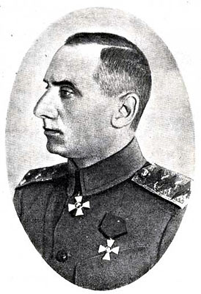
КОЛЧАК АЛЕКСАНДР ВАСИЛЬЕВИЧ
(1873-1920г.г.)-российский военачальник, полярный исследователь, гидролог, адмирал (1918г.). В 1916-17 г.г. командующий Черноморским флотом.
Один из организаторов белого движения в Гражданскую войну. В 1918-20г.г. «Верховный правитель российского государства»; установил режим военной диктатуры в Сибири, на Урале и Дальнем Востоке, ликвидированный Красной Армией и партизанами. 12 ноября 1919г., признав свою политическую неудачу, передал титул «Верховного правителя России» А.И. Деникину, а право командования войсками – атаману Г.М. Семёнову.
Бежать в Монголию он отказался, и был выдан Политцентру чехославаками, охранявшими его. Сам Колчак, по постановлению Иркутского ВРК, был расстрелян.

Slide 12
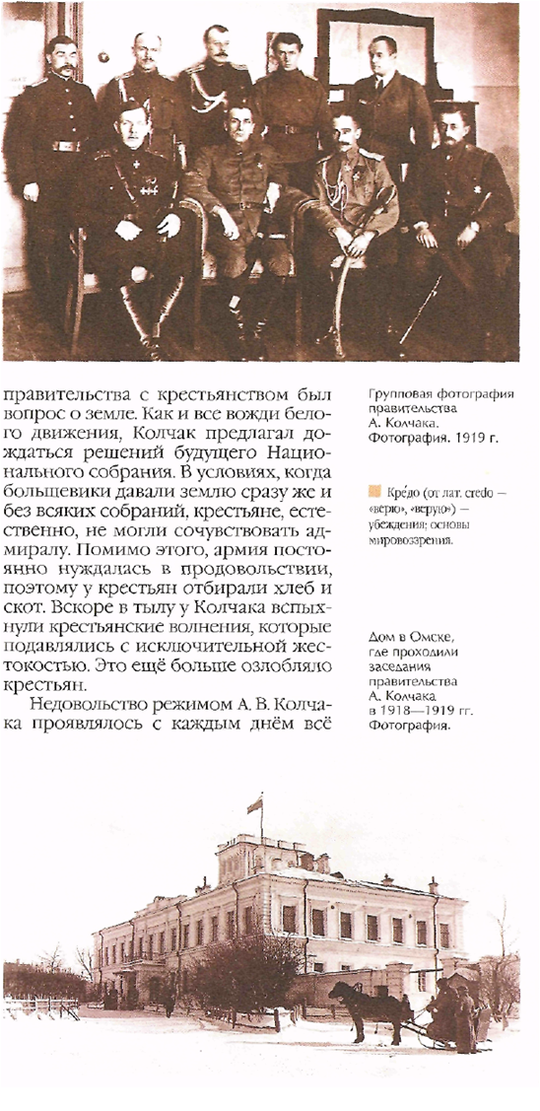
Дом в Омске, где проходили заседания правительства
А. Колчака в 1918 – 1919 г.г.
Групповая фотография
правительства
А. Колчака 1919г.

Slide 13
*Развитие социалистической революции в мировых масштабах.
КРАСНОЕ ДВИЖЕНИЕ:
причины участия в Гражданской войне
*Установление нового политического строя.
*Борьба за политические, экономические , социальные права рабочих и крестьян.
*Удержать и укрепить власть.

Slide 14
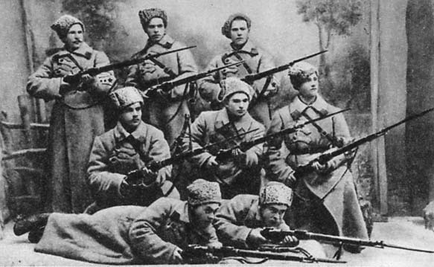
Бойцы
Красной Армии

Slide 15


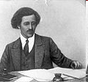
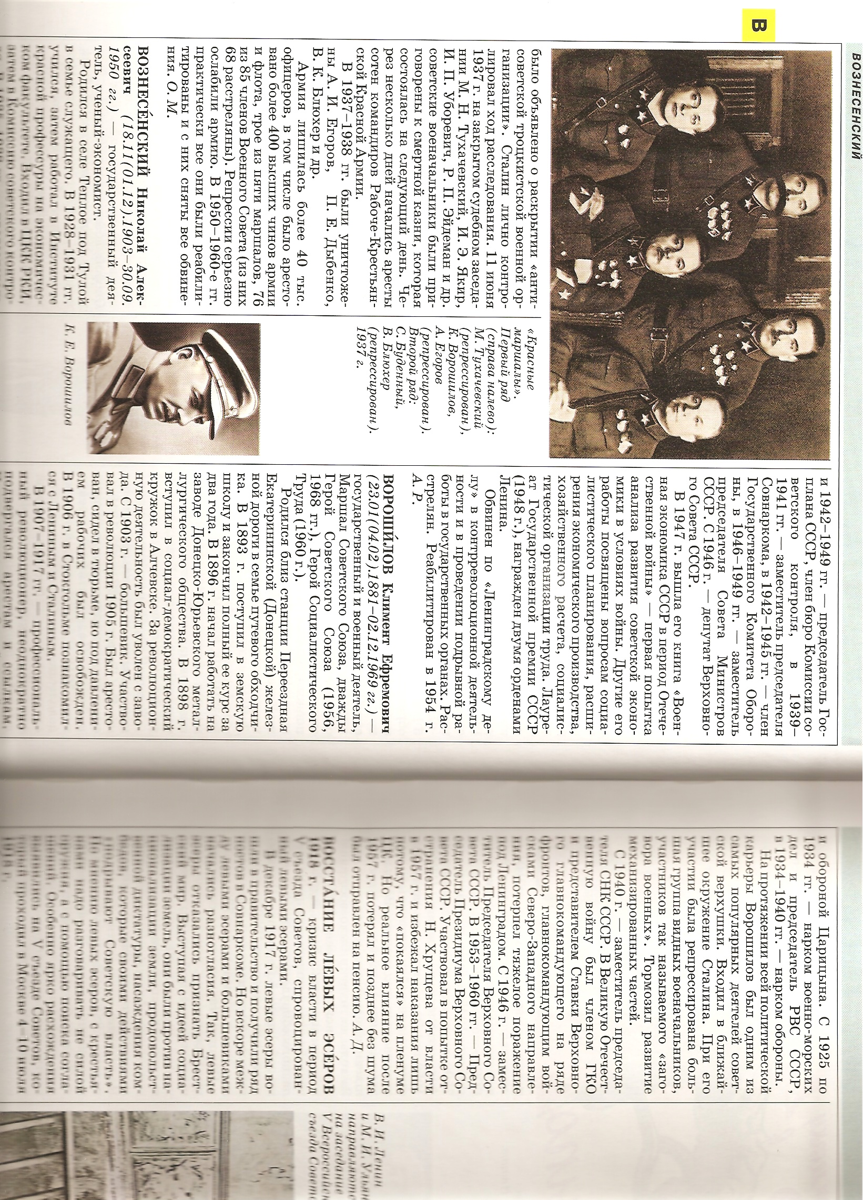
Один из создателей Красной армии
Л. Д. ТРОЦКИЙ, 1917
Один из создателей Красной армии
Н. И. ПОДВОЙСКИЙ
Один из первых военачальников
Красной армии
В. А. АНТОНОВ-ОВСЕЕНКО, 1917

Slide 16
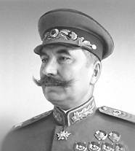
БУДЁННЫЙ СЕМЕН МИХАЙЛОВИЧ
(1883— 26 октября 1973гг.) - советский военный и государственный деятель;
маршал Советского Союза (1935г.), трижды Герой Советского Союза (1958г., 1963г., 1968г.).
Родился в семье батрака. В 1903г. был призван в армию. Участник Первой мировой войны. Отличался большой личной храбростью, стал кавалером четырех георгиевских крестов, старший унтер-офицер.
С началом революции 1917г. принял участие в процессе демократизации армии, был избран председателем полкового комитета. Вернулся на родину, на Дон. Работал в исполкоме Сальского окружного Совета и земельном окружном отделе. За бои с казаками П. Н. Краснова в январе-феврале 1919г. Буденный был награжден орденом Красного Знамени.

Slide 17

ТУХАЧЕВСКИЙ МИХАИЛ НИКОЛАЕВИЧ
  (1893—1937) — род. в семье разорившегося до революции 1905 г. землевладельца.
  5 апреля 1918 г. Т. вступил в РКП(б). Его работа по строительству рабоче-крестьянской Красной армии начинается с первых дней ее формирования. Вместе с работой по созданию вооруженных сил, Т. выступает и как стратег. Его оперативному руководству принадлежат крупные операции Красной армии, и его революционная биография самым тесным образом слита с героической борьбой на красных фронтах.
  В течение весны 1918 г. Т. работал в военном отделе ВЦИК и выполнял задания по инспектированию формирований Красной армии. Командовал 1-й армией.
  Это было самое тяжелое время в работе по созданию регулярной Красной армии. В июле, во время восстания Муравьева, Т. был последним арестован и лишь случайно избежал расстрела, освобожденный разобравшимися в обстановке красноармейцами.
  Осенью 1921 г. Т. был назначен начальником Военной академии РККА. В январе 1922 г. вступил в командование войсками Зап. фронта.
  Избирался членом ВЦИК в 1921 и 1922 гг., членом ЦИК СССР всех созывов и членом ЦИК БССР 1924 и 1925 гг. Был председателем комиссии по составлению Полевого устава РККА. Имеет военно-научные работы.
  Маршал Советского Союза (1935). Необоснованно репрессирован, реабилитирован посмертно.

Slide 18
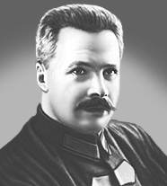
ФРУНЗЕ МИХАИЛ ВАСИЛЬЕВИЧ
(1885-1925гг.) - российский и советский политический и военный деятель.
В 1905г. руководил Иваново-Вознесенской стачкой. В 1909-10гг. дважды был приговорен к смертной казни. В Гражданскую войну командовал армией Южной группы войск Восточного фронта, Восточным, Туркестанским фронтами.
В 1924-25гг.- заместитель председателя и председатель РВС СССР, заместитель наркома и нарком по военным и морским делам, одновременно начальник Штаба РККА и начальник Военной Академии.
Под руководством Фрунзе проведена в 1924-25г.г. военная реформа; труды в области военной науки, занимался формированием советской военной доктрины.
С 1921г. член ЦК РКП(б), с 1924г. кандидат в члены Политбюро ЦК.

Slide 19

БЛЮХЕР ВАСИЛИЙ КОНСТАНТИНОВИЧ
  (р. 1889) — рабочий-коммунист, один из видных работников Красной армии, награжденный тремя знаками ордена "Красное Знамя" и грамотой от правительства Дальневосточной республики. До мировой войны работал на Мытищенском вагоностроительном заводе. После Октябрьского переворота работал в Самарском ревкоме, а затем принимал участие в борьбе с ген. Дутовым, командуя отрядами различного состава. В сентябре 1918 первый в Советской Республике был награжден орденом Красного Знамени. После гражданской войны занимал должности командира I стрелкового корпуса и коменданта и военного комиссара Ленинградского укрепленного района. В 1924 назначен состоящим для особо важных поручений при РВС СССР.
  ум. 1938 (репрессирован, умер под следствием). Советский военачальник, участник Гражданской войны, участник штурма Перекопа (команд. 51-й стрелковой дивиз.); военный министр, главком Народно-революционной армии Дальневосточной республики (1921—22), командующий Особой Дальневосточной армией (1929—38), с 1935 г. маршал Советского Союза.

Slide 20
Октябрьский переворот 1917г.
Переход власти к партии большевиков РСДРП.
Глубокий общенациональный кризис в России к началу 1917г.
Причины Граж -данской войны в России
Экономическая и антирелигиозная политика Советской власти.
Попытки белых правительств, помещиков и буржуазии вернуть дореволюционный порядок.
Социальный конфликт в деревне: захват помещичьих земель крестьянами и передел земли после октябрьских событий 1917г.

Slide 21
ЦЕЛИ ИНОСТРАННОЙ ИНТЕРВЕНЦИИ В РОССИИ:
подавление очага
« революционной заразы»
максимальное ослабление России
борьба за возвращение вложенных капиталов в экономику России до 1917г.
территориальный раздел бывшей Российской империи

Slide 22
Политика «военного коммунизма» (1918 -1920гг.) – система социально – экономических мер, направленных на построение социализма и коммунизма и обусловивших ожесточённость Гражданской войны.
ПОЛИТИКА
«ВОЕННОГО КОММУНИЗМА»:
характерные черты
-натурализация хозяйственных отношений;
-бесплатное пользование жильём, транспортом;
-подготовка к уничтожению денег;
-введение всеобщей трудовой повинности;
-создание трудармий;
-продовольственная диктатура;
-запрещение свободной торговли;
-введение продразвёрстки почти на все виды продовольствия;
-национализация банков и всей промышленности;
-централизация управления экономикой государства.

Slide 23
ЗАДАНИЯ ДЛЯ САМОПРОВЕРКИ:
Задание № 1 – 3 балла Задание № 2 – 5 баллов
Задание № 3 – 10 баллов Задание № 4 – 8 баллов
Задание № 1.
Назовите основные этапы гражданской войны и интервенции (1918-1920г.г.), используя текст лекции.
Задание № 2.
Укажите основные причины Гражданской войны, используя материалы лекции и презентации.

Slide 24
Задание № 3.
Определите фамилии военных деятелей Гражданской войны и запишите их в два столбика:
1.белое движение, 2. красное движение.
1
2
3
4
5
7
8
9
10
6

Slide 25
Задание № 4.
Тест
1.Кто организовал первое выступление против большевиков?
А. Керенский Б.Алексеев В. Колчак
2.Когда и каким органом была создана Красная Армия?
А. В 1917г. ВЧК Б. 1918г. СНК В.1919г. Комбед
3.В мае 1918г. с помощью чехословацкого корпуса советская власть была свергнута (выбрать неверное)
А.в Поволжье Б.на Урале В.в Польше Г.в Сибири Д. на Дальнем Востоке
4.Весной 1919г. в результате ряда успешных операций, руководители белого движения поставили новую задачу…
А. поход на Москву Б.поход на Казань В. Поход на Петроград
5.Когда было принято решение об организации «политики устрашения населения» большевиками?
А.5 сентября 1918г. Б. 20 апреля 1918г. В. 19 ноября 1918г.

Slide 26
Задание № 4.
Тест (продолжение)
6.Назовите экономическую политику, которая характеризуется следующими положениями :«она была вызвана чрезвычайными условиями Гражданской войны», «предполагала отсутствие частной собственности, торговли, рыночных отношений и т.д.»
7.Эта экономическая мера большевиков была одной из причин, которая отшатнула от них крестьян
А. продразвёрстка Б.продналог В. Уравнительное распределение материальных благ
8.Укажите автора проекта земельной реформы, которая включала в себя следующие положения: сохранение за собственниками прав на землю, установление для каждой местности тех или иных земельных норм и переходе остальной земли к малоземельным?
А. правительство Деникина Б. правительство Колчака В. правительство большевиков.

Slide 27

ЗАДАНИЯ ДЛЯ САМОПРОВЕРКИ
(ответы)
Задание 1.
1.Весна 1917 - весна 1918г.г.
«мягкая Гражданская война».
2.Весна 1918 – осень 1920г.г.
«фронтовой этап»
3. Конец 1920 – 1922г.г.
«малая Гражданская война»
Задание 3.
Белое движение | Красное движение
2. Каледин А.М. 3. Деникин А.И. 4. Колчак А.В. 5. Семёнов Г.М. 6. Дутов А.И. 9. Алексеев М.В. | 1. Фрунзе М.В. 7. Блюхер В.К. 8. Тухачевский М.Н. 10.Будённый С.М.

Slide 28
ЗАДАНИЯ ДЛЯ САМОПРОВЕРКИ
(ответы)
Задание 4. (тест)
1.А
2.Б
3.В
4.А
5.А
6.Политика «военного коммунизма»
7.А
8.А
Шкала оценивания:
«5» – 26 - 23 балла
«4» – 22 – 19 баллов
«3» – 18 - 14 баллов

Slide 29
Фестиваль педагогических идей
«Открытый урок» 2011 – 2012 учебный год и конкурс «Презентация к уроку».
муниципальное бюджетное образовательное учреждение
«Средняя общеобразовательная школа №4»
г. Калача - на – Дону Волгоградской области
404503, г. Калач - на - Дону,
ул. Революционная, д. 421, тел. 3-43-61 факс. 3-77- 41
school4_@mail.ru
мастер – класс
ТЕМА: ДИСТАНЦИОННОЕ ОБУЧЕНИЕ НА УРОКАХ ИСТОРИИ, КАК СПОСОБ ФОРМИРОВАНИЯ УНИВЕРСАЛЬНЫХ ИНФОРМАЦИОННЫХ КОМПЕТЕНЦИЙ УЧАЩИХСЯ И ИХ ГОТОВНОСТИ К САМООБРАЗОВАНИЮ.
Фамилия: | Шевченко
Имя: | Елена
Отчество: | Степановна
Идентификатор: | 218 – 017 - 082

Slide 30
1. Большая биографическая энциклопедия. 2009.
2. http://dic.academic.ru
3. http://ru.wikipedia.org и другие.

